Slide 1

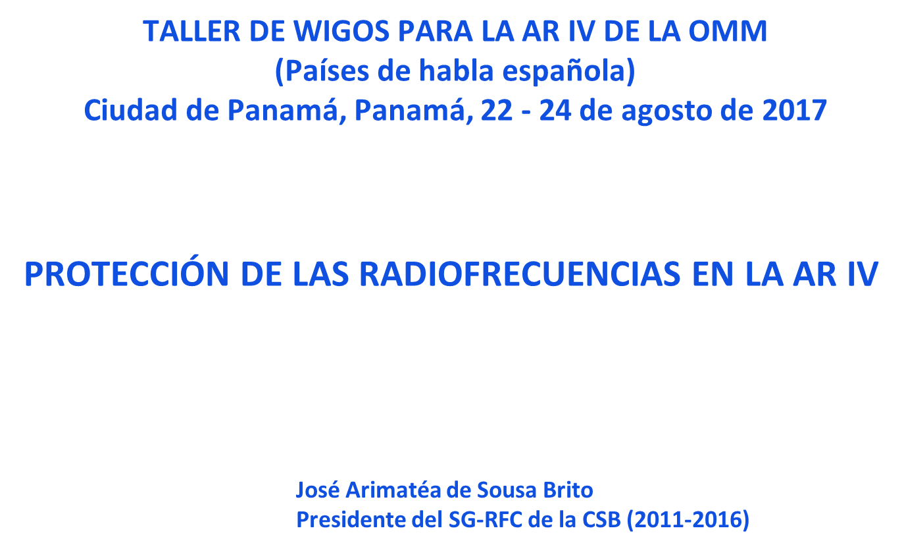

Slide 2
RESUMEN DE LA PRESENTACION
INTRODUCION A LAS RADIOFRECUENCIAS
LA UIT Y SUS CICLOS DE ESTUDIOS Y TRABAJOS
RESPUESTA DE LA OMM
ROL DE LAS AR Y SMHN

Slide 3
RECURSOS LIMITADOS A COMPARTIR
Sin
Espectro
electromagnético
no hay
observaciones

Slide 4
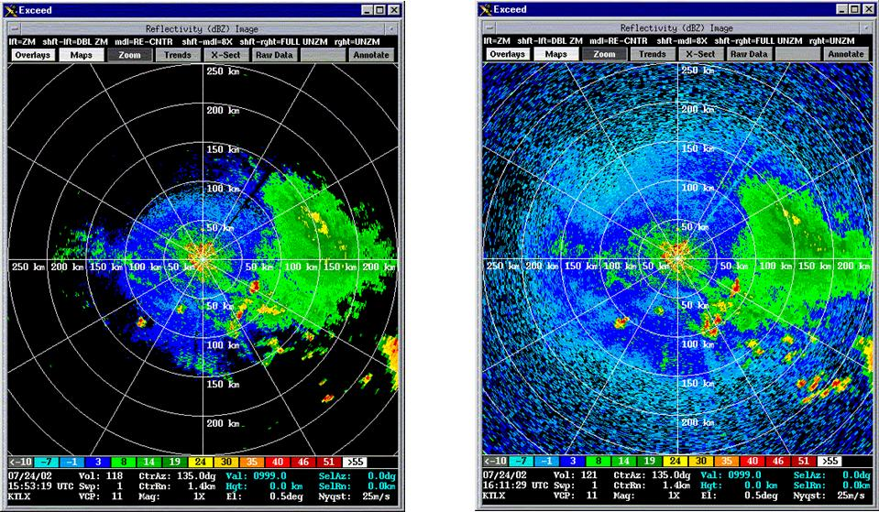
LA NECESIDAD DE PROTECCION
Ejemplo: radares meteorológicos en Banda C
Las interferencias
afectan
dramáticamente
las
observaciones

Slide 5
AREAS DE INTERES DE LA COMUNIDAD METEOROLOGICA
USO ACTUAL, AMENAZAS Y DESARROLLO FUTURO
Varios servicios: MetAids, MetSat, EESS, etc.
AYUDA A LA METEOROLOGIA
SATELITES METEOROLOGICOS
RADARES METEOROLOGICOS
SENSORES ACTIVOS Y PASIVOS
COMUNICACIONES

Slide 6
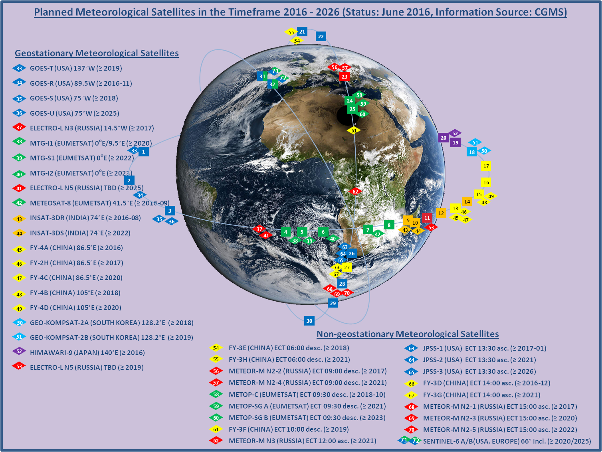
LA NECESIDAD DE PROTECCION
Servicio MetSat

Slide 7
LA NECESIDAD DE PROTECCION
Sistemas de telecomunicaciones meteorológicas

Slide 8
RESUMEN DE LA PRESENTACION
INTRODUCION A LAS RADIOFRECUENCIAS
LA UIT Y SUS CICLOS DE ESTUDIOS Y TRABAJOS
RESPUESTA DE LA OMM
ROL DE LAS AR Y SMHN

Slide 9
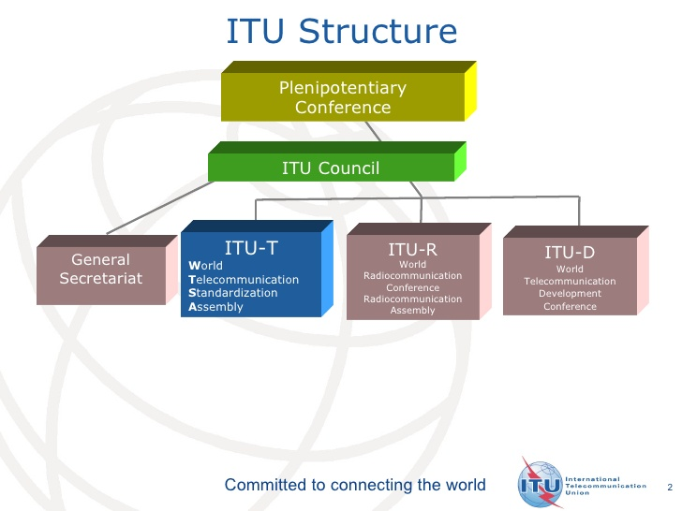
LA UNION INTERNACIONAL DE TELECOMUNICACIONES (UIT)
Gestión del espectro electromagnético
  Conferencia Mundial de Radiocomunicaciones
  Actividades de ITU-R
  Reglamento de Radio
  Grupos de estudios de ITU-R
  Actividades de ITU-R SG 7

Slide 10
LAS REGIONES DE LA UIT

Slide 11
CONFERENCIAS MUNDIALES DE RADIOCOMUNICACIONES (CMR)
Actualizan el Reglamento de Radiocomunicaciones
(tratado internacional)
    Atribución de espectro
    Procedimientos de coordinación y notificación
    Procedimientos administrativos y operativos
Adopta resoluciones
Se realiza a cada 3-4 años

Slide 12
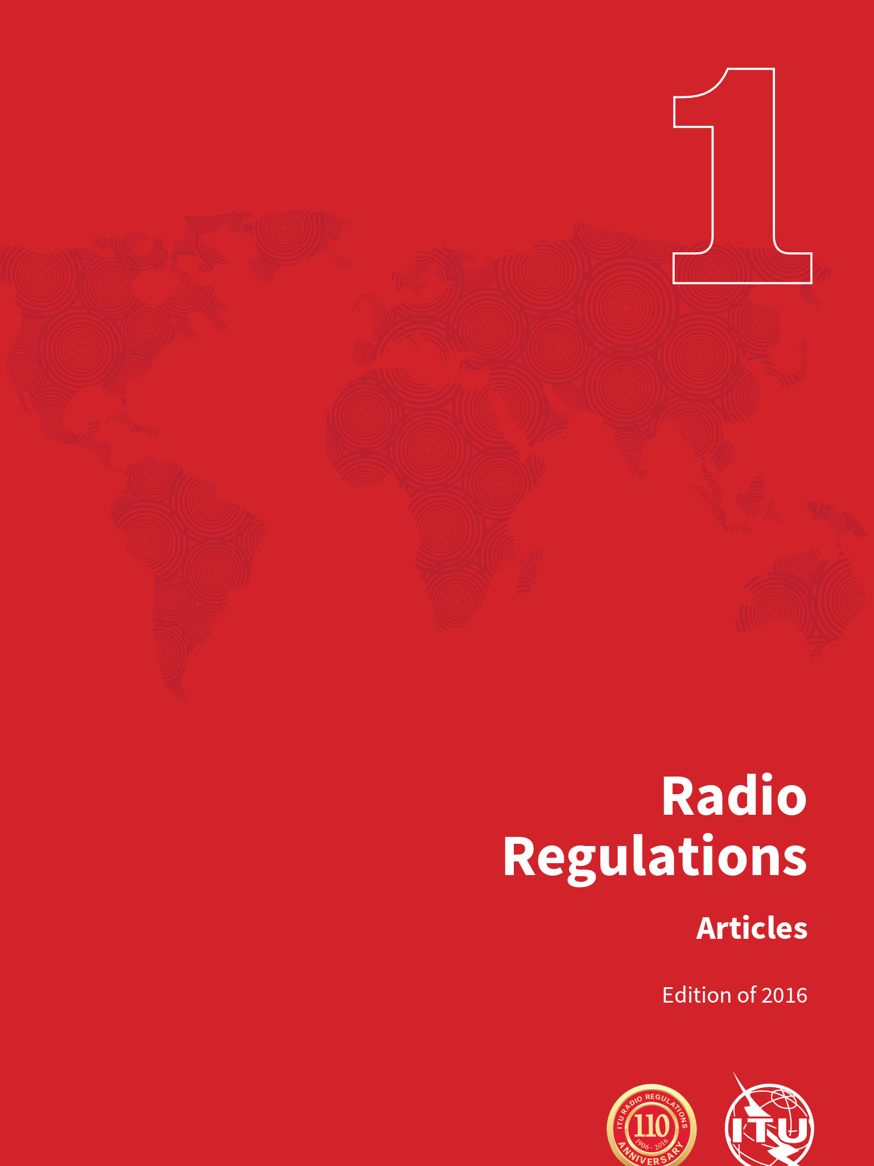

TRATADO INTERNACIONAL
GESTION
DEL ESPECTRO
ELETROMAGNETICO,
INCLUYE
MECANISMOS DE
COORDINACION
Y
LAS TABLAS,
DE ALOCACION
DE FRECUENCIAS

Slide 13
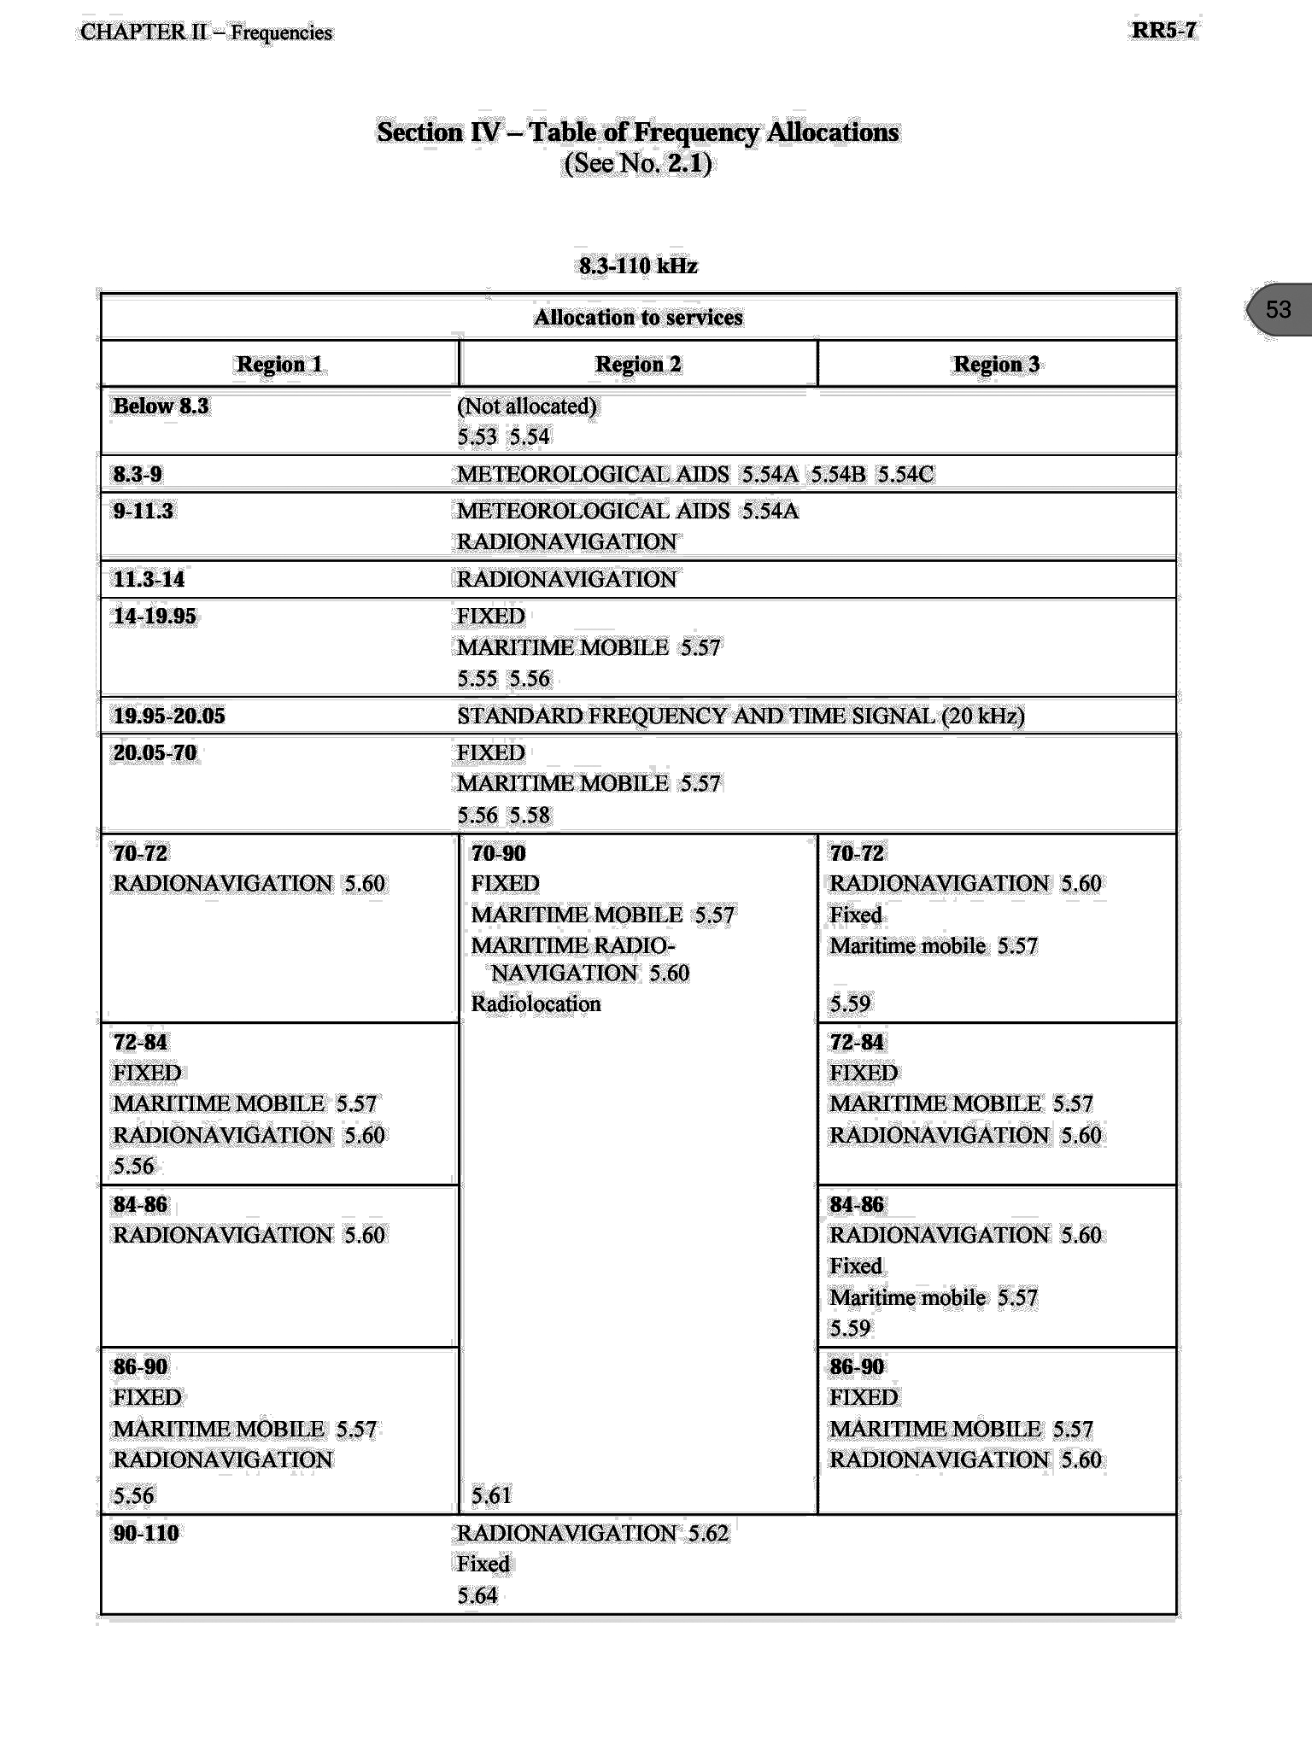
EJEMPLO DE TABLA DE ATRIBUCION DE FRECUENCIAS
Frequency band | Usage
400.15-401 MHz | MetAids
401-402 MHz | MetAids
402-403 MHz | MetAids
403-406 MHz | MetAids
1 668.4-1 670 MHz | MetAids MetSat
1 670-1 675 MHz | MetAids MetSat
1 675-1 690 MHz | MetAids MetSat
1 690-1 700 MHz | MetAids MetSat
35.2-36 GHz | MetAids EESS
Radares meteorológicos
Frequency band (MHz) | Band name
2 700-2 900 | S-Band
5 250-5 725 (mainly 5 600-5 650 MHz) | C-Band
9 300-9 500 | X-Band

Slide 14







GRUPOS REGIONALES DE LA UIT
Preparación de propuestas conjuntas
European Conference of Postal and Telecommunication Administrations (CEPT)
Regional Commonwealth in the Field of Communications (RCC)
Inter-American
Telecommunication Commission (CITEL)
Asia-Pacific Telecommunity (APT)
African Telecommunication Union (ATU)
Arab Spectrum Management Group (ASMG)

Slide 15
TRABAJO PREPARATORIO DEL ITU-R PARA LA CMR-19
Agenda Item | Responsible group | Concerned group(s)
1.1 | WP 5A | WPs 5B, 5C, 6A (WP 3K and 3M)
1.2 | WP 7B | WPs 4C, 5A, 7C (WP 3M)
1.3 | WP 7B | WPs 5A, 5D, 6A (WP 3M)
1.4 | WP 4A | (WP 3M)
1.5 | WP 4A | WPs 4B, 4C, 5A, 5C, 7B, 7C (WP 3M and 5D)
1.6 | WP 4A | WPs 5A, 5B, 5C, 5D, 6A, 7B, 7C, 7D (WPs 3M et 4B)
1.7 | WP 7B | WPs 4A, 4C, 5A, 5B, 5C, 6A, 7C, 7D (WPs 1A, 3M, 4B)
1.8 | WP 5B | WP 4C (in charge of developing studies and draft CPM text on resolves 2 and sending that to WP 5B) WP 7D (WPs 1A, 3M, 5A)
1.9.1 | WP 5B | WP 4C, 5A, 5C (WPs 1B and 3M)
1.9.2 | WP 5B | WPs 4C, 5A, 5C (WPs 1A and 3M)
1.10 | WP 5B | WPs 4A, 4B, 4C, 5A, 5C, 5D, 6A, 7C, 7B, 7D (WP 3M)
1.11 | WP 5A | WPs 4A, 4B, 4C, 5B, 5C, 5D, 7C, 7B, 7D (WPs 3K and 6A)
1.12 | WP 5A | WPs 4A, 4B, 4C, 5B, 5C, 5D, 7C, 7B, 7D (WPs 3K and 6A)
Agenda Item | Responsible group | Concerned group(s)
1.13 | TG 5/1 | WPs 3J, 3K, 3M, 4A, 4B, 4C, 5A, 5B, 5C, 5D, 6A, 7C, 7B, 7C, 7D
1.14 | WP 5C | WPs 4A, 4C, 5A, 5D, 7B, 7C (WPs 3M and 7D)
1.15 | WP 1A | WPs 3J, 3K, 3M, 5A, 5C, 7C, 7D (WPs 4A, 5D, 6A)
1.16 | WP 5A | WPs 4A, 4C, 5B, 5C, 7C (WPs 1B, 3J, 3K, 3M, 5D)
2, 4 | CPM19‑2 | –
7 | WP 4A | –
9.1.1 | WP 4C and WP 5D | –
9.1.2 | WP4A and WP 5D | (WP 6A)
9.1.3 | WP 4A | WPs 5A, 5C (WP 3M)
9.1.4 | WP 5B | WPs 4A, 4C, 7B
9.1.5 | WP 5A | WP 5B (WP 3M)
9.1.6 | WP 1B | WPs 1A, 5B, 6A
9.1.7 | WP 1B | WPs 1C, 4A
9.1.8 | WP 5D | WPs 1B, 5A
9.1.9 | WP 4A | WP 4B, 5A, 5C, 5D, 7C, 7D (WP 3M)

Slide 16
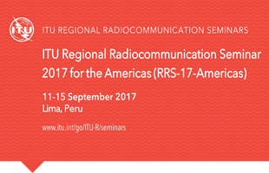

EJEMPLOS DE TRABAJO PREPARATORIO DEL ITU-R/OMM

Slide 17
RESUMEN DE LA PRESENTACION
INTRODUCION A LAS RADIOFRECUENCIAS
LA UIT Y SUS CICLOS DE ESTUDIOS Y TRABAJOS
RESPUESTA DE LA OMM
ROL DE LAS AR Y SMHN

Slide 18
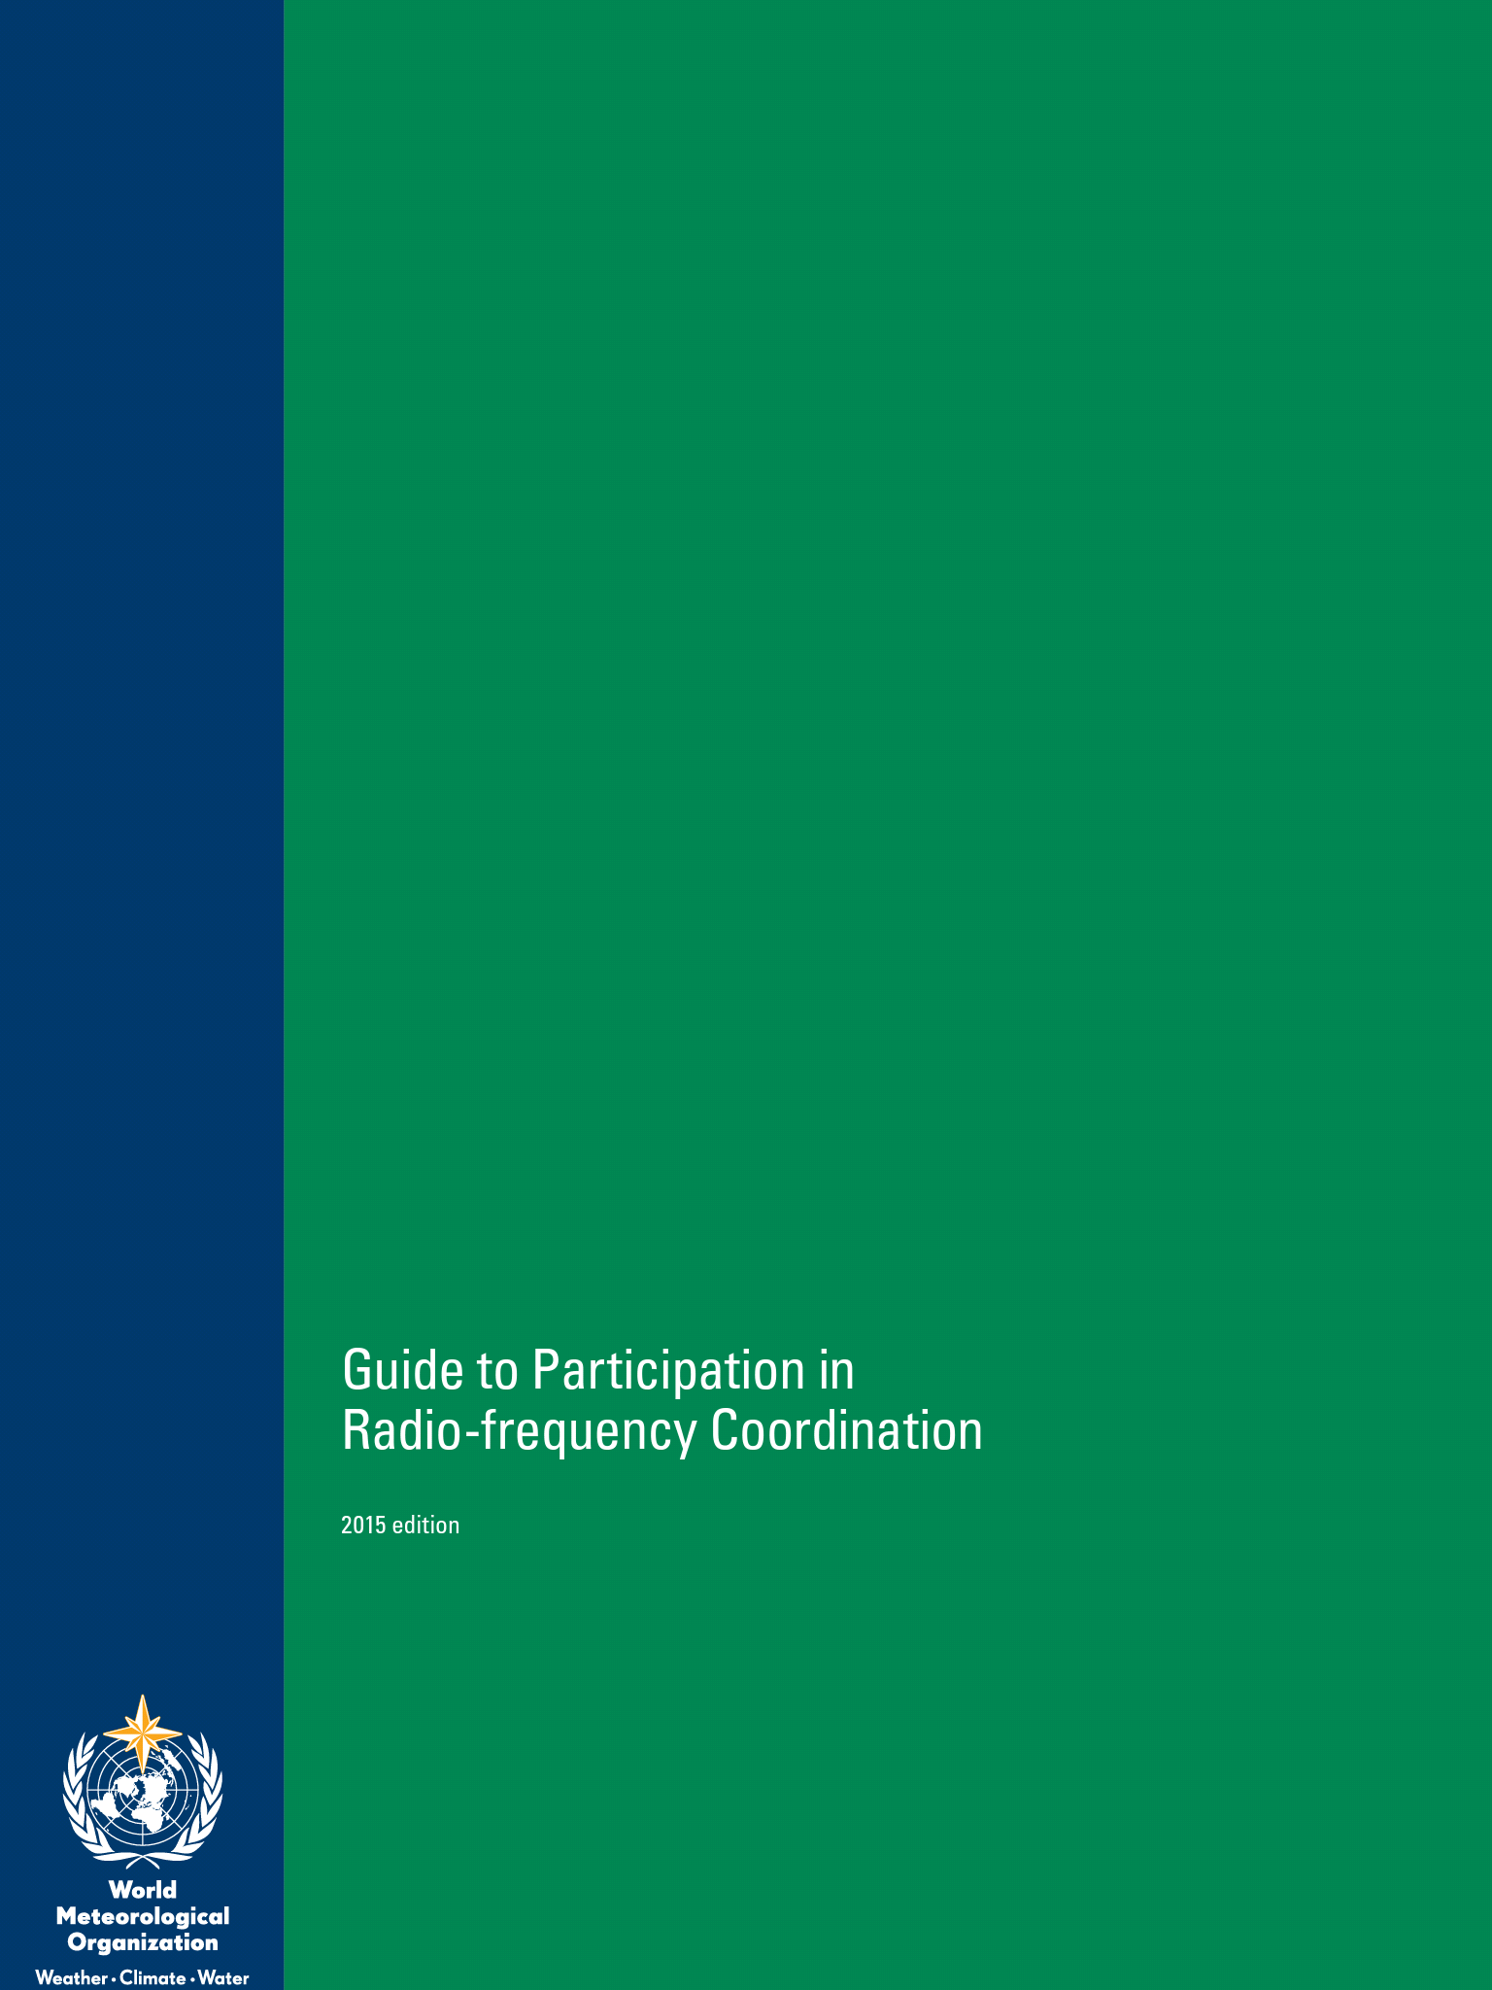
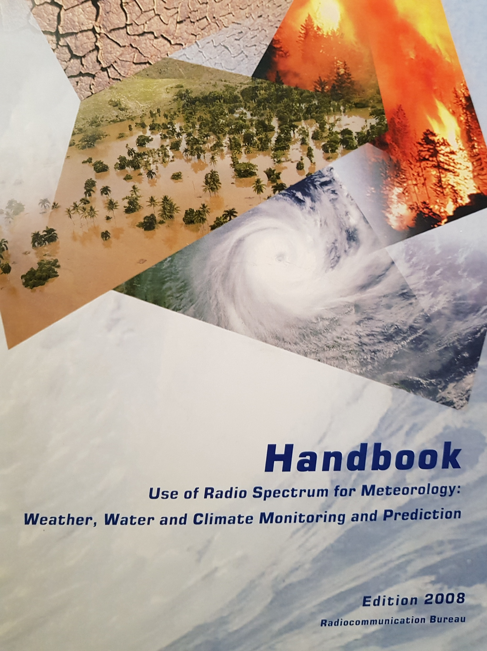
RESPUESTA DE LA OMM
Mantener el tema en la Agenda principal de la organización
WMO “Position Paper” sobre las Agendas de las CMRs
Apoyo al SG-RFC para participar en todo el ciclo de estudios de la UIT
Difundir la estrategia sobre RF de la Organización
Guía sobre participación en Actividades de coordinación de radiofrecuencias
Manual sobre el uso del espectro electromagnético

Slide 19
RESUMEN DE LA PRESENTACION
INTRODUCION A LAS RADIOFRECUENCIAS
LA UIT Y SUS CICLO DE ESTUDIOS Y TRABAJOS
RESPUESTA DE LA OMM
ROL DE LAS AR Y SMHN

Slide 20
TAREAS DE LOS SMHN Y AR
Mantener sus frecuencias debidamente registradas
Crear puntos focales o formalizar función sobre RF en sus estructuras
Contacto permanente con las autoridades nacionales responsable
Participar en las reuniones regionales (CITEL)
Designar expertos para reuniones de OMM y UIT sobre el tema
Poner el tema en destaque en las reuniones de las AR

Slide 21

Gracias

